Slide 1



Hvad er Evangelisk Luthersk Netværk?
Frimodig kirke – sammen for sandhed og kærlighed

Slide 2
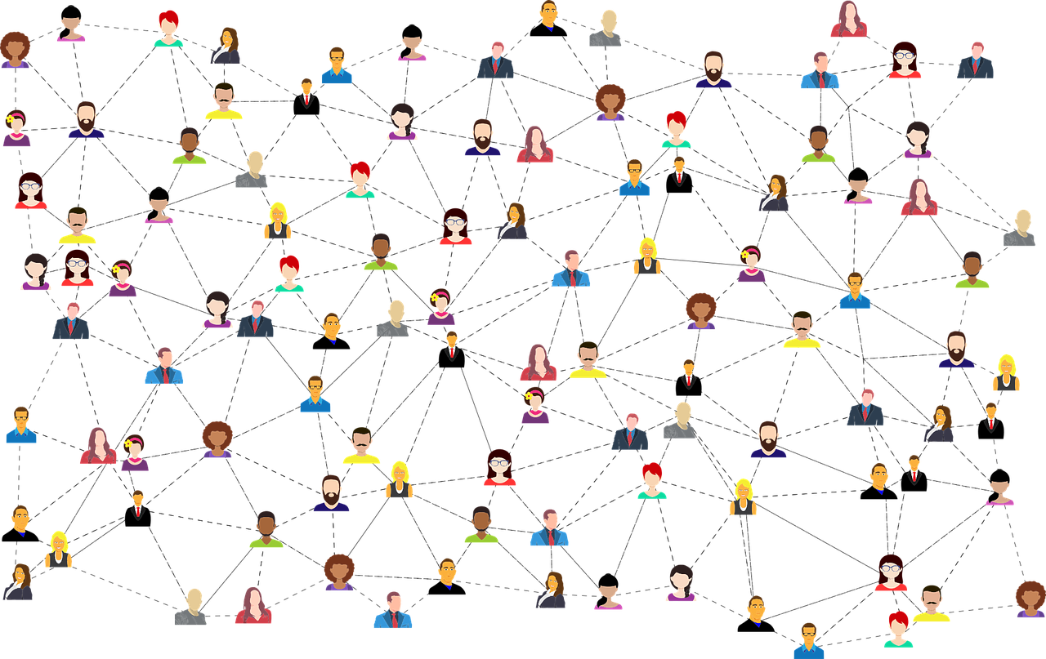
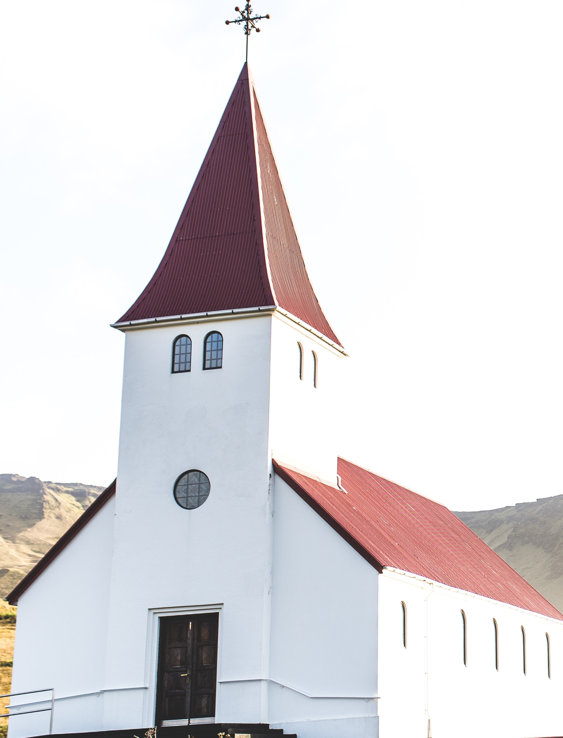
ELN et netværk, der ønsker at holde fast
i klassisk bibelsk kristendom.
ELN består af både menigheder og enkelte mennesker
Frimodig kirke – sammen for sandhed og kærlighed

Slide 3

ELN vil inspirere og
opmuntre kristne uanset,
hvilken menighed
de kommer i.
Frimodig kirke – sammen for sandhed og kærlighed

Slide 4


I ELN kan menigheder
  Få sparring, hjælp og inspiration
  udveksle ideer og erfaring
  få teologisk vejledning
  være en del af noget større
Frimodig kirke – sammen for sandhed og kærlighed

Slide 5

ELN vil være en tydelig
stemme i kirke og samfund.
ELN bliver ved med at sige
det, der skal siges!
Frimodig kirke – sammen for sandhed og kærlighed

Slide 6
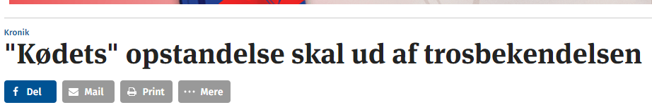
Hvis du…
bliver mismodig, når du hører præster bortforklare,
at Jesus opstod legemligt med hud og hår
Frimodig kirke – sammen for sandhed og kærlighed

Slide 7
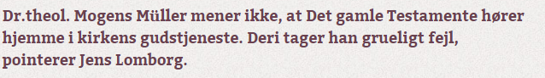
Hvis du…
bliver ked af det, når du oplever, at kirkefolk
fornægter, at Bibelen er Guds ord
Frimodig kirke – sammen for sandhed og kærlighed

Slide 8
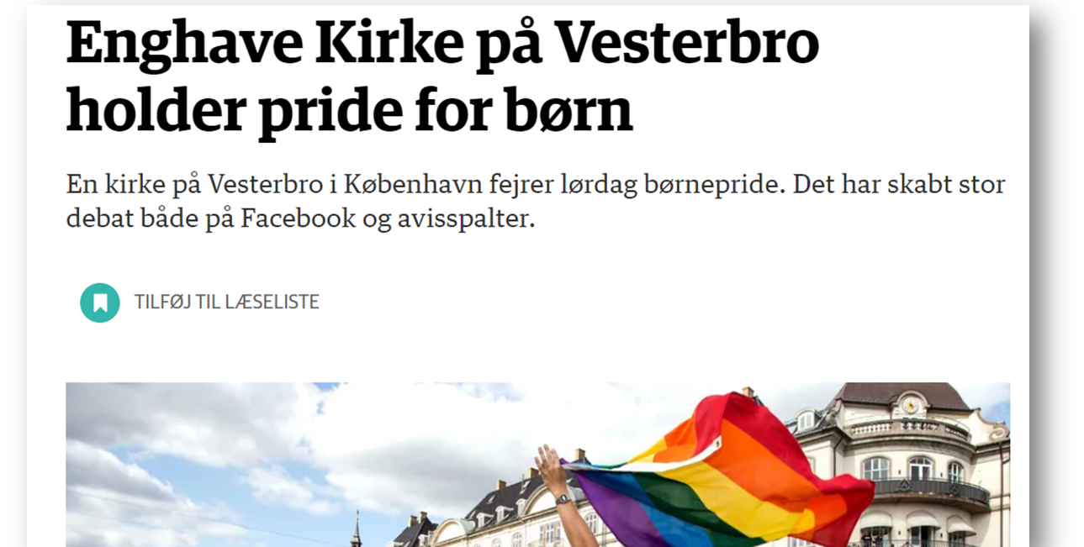
Hvis du…
bekymrer dig om tidens debat om køn og identitet
Frimodig kirke – sammen for sandhed og kærlighed

Slide 9
Så er ELN en sag, du kan støtte…
TAK FOR EN GOD GAVE!
Frimodig kirke – sammen for sandhed og kærlighed

